Slide 1


阳光能源集团电子报
2019年第四十一期

Slide 2

瑞雪纷飞兆丰年 清理积雪保平安 —— 03

Slide 3

瑞雪纷飞兆丰年 清理积雪保平安
今年冬季的第一场大雪，让大地披上银装，在感受美景的同时，也给出行带来安全隐患。
雪停即是命令，我公司各厂区均纷纷行动起来。降雪时正值22日周末，但各厂区扫雪工作并未因周末而怠慢，工作人员们有序组织清扫。各厂区保卫部人员对各厂区门前、广场及主要通道都进行了清雪处理。园区办公楼机关人员早上上班来换好工作服就加入扫雪队伍，员工们不畏严寒，积极主动、相互配合、齐心协力，挥舞着铁锹和扫帚，一点点地把积雪铲起来集中堆放。尽管大家的手和脸冻得通红，但却从未停止劳动的脚步。经过二个小时的清扫，阳光厂区及办公楼前广场、楼后球场、园区各路面的积雪彻底清理干净，保证了行人和行车安全。
下雪就是通知，雪停就是命令，各厂行动迅速、组织得力，体现了阳光能源员工团结一致，无私奉献的精神。瑞雪兆丰年，相信我司定会在瑞雪预兆下迎来一个“丰收年”。

Slide 4
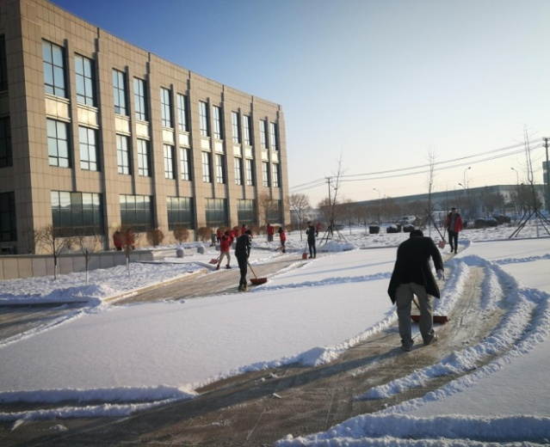
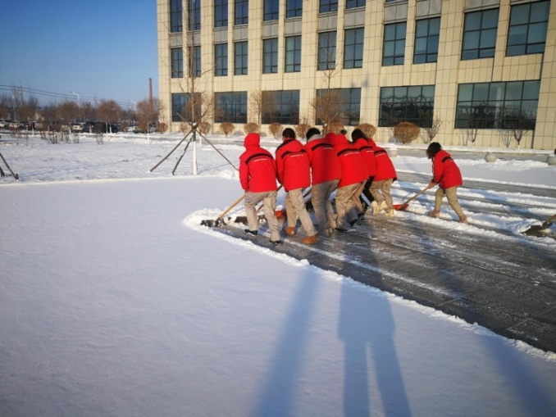
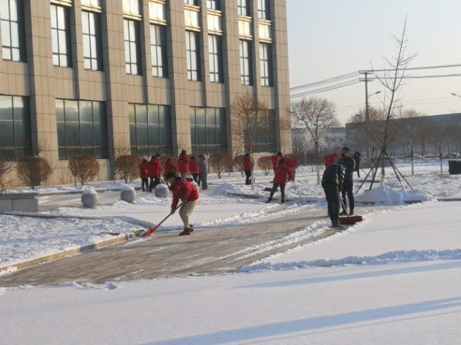

Slide 5
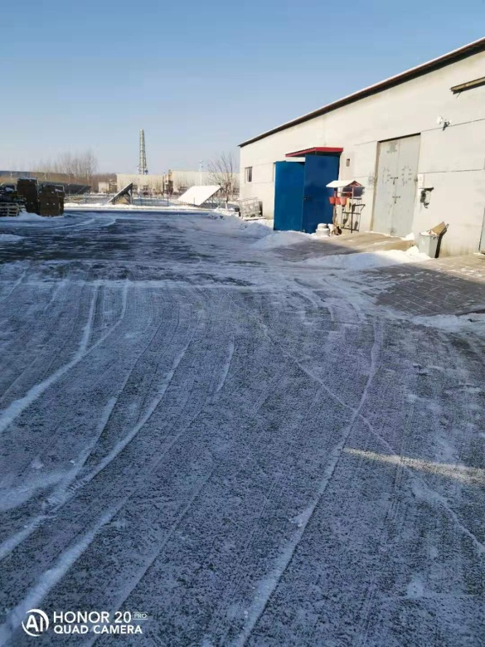
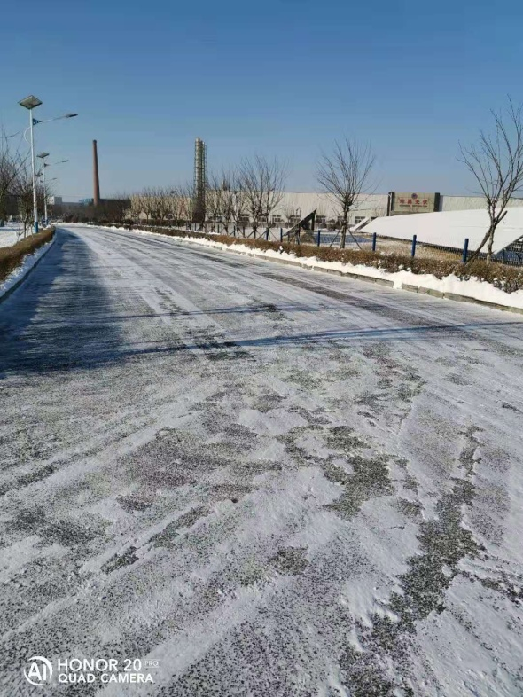
晶体公司

Slide 6
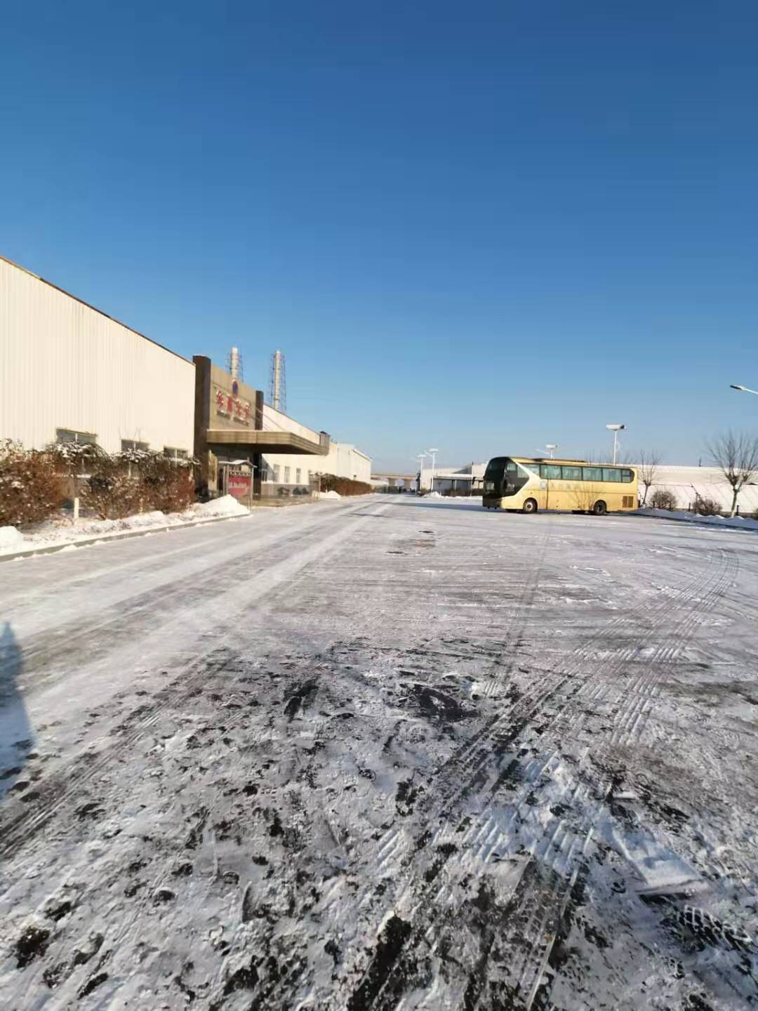
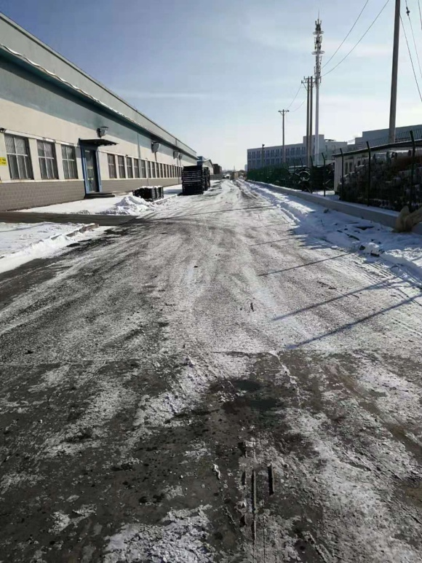
组件公司

Slide 7
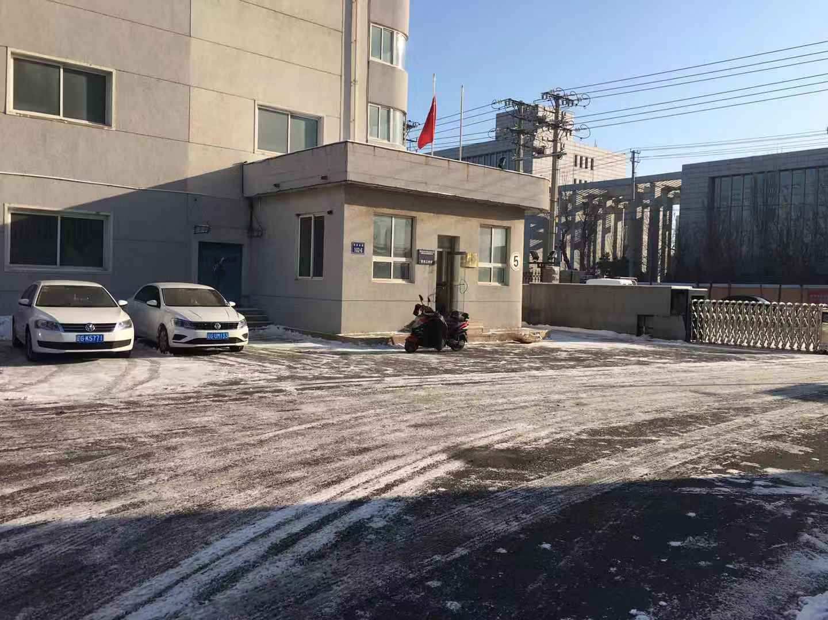
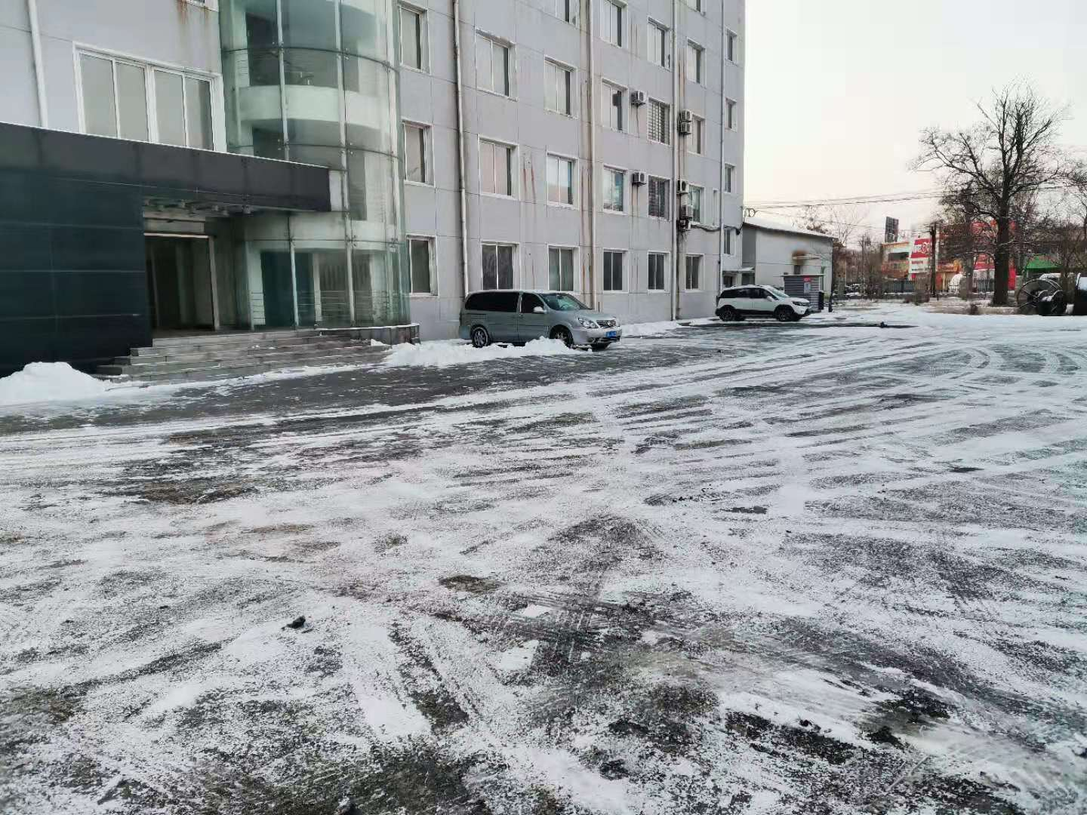
阳光厂区

Slide 8
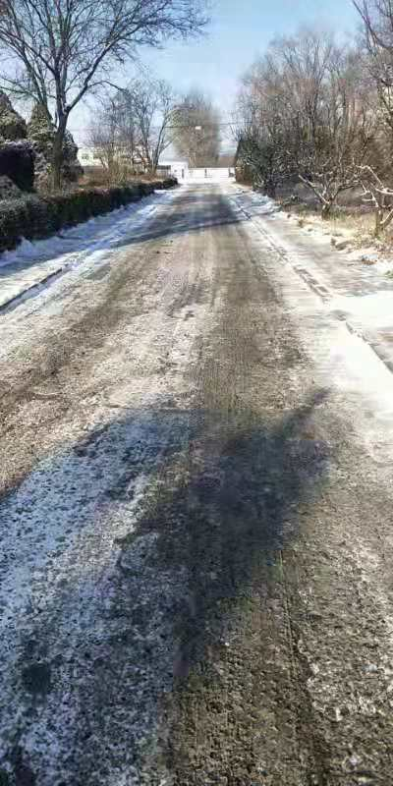
晶技厂区

Slide 9

2019-12-23

